Slide 1
Digitaal toetsen
Veilige omgeving (QMP-secure)

Slide 2
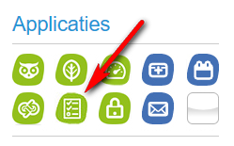
Log in op Mijnhelicon.nl
Klik op het icoontje “Toetsenbank QMP”

Slide 3
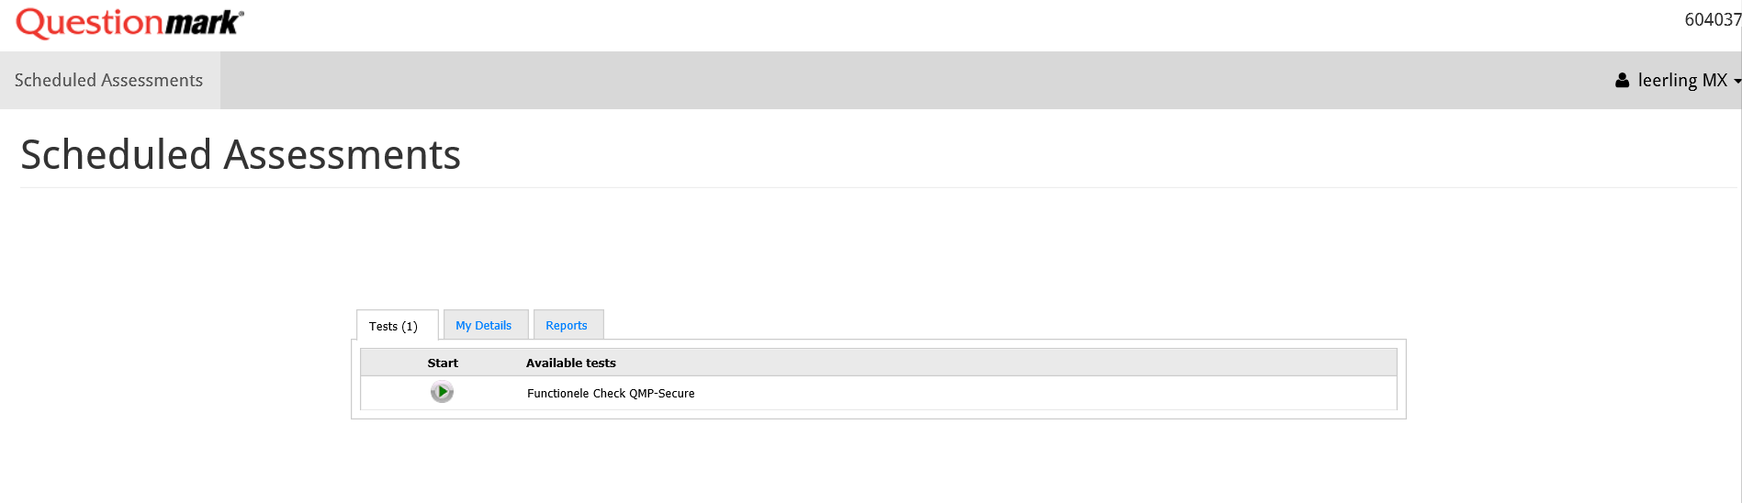
Start de Functionele Check QMP-secure
Zie je geen beschikbare toetsen maar wel de persoonsgegevens? klik dan op Scheduled Assessments en daarna op Tests.

Slide 4
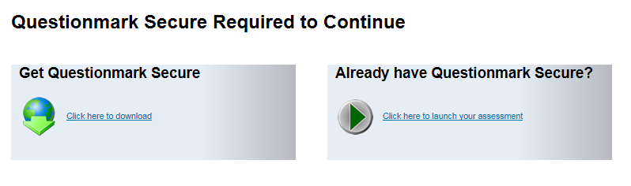
Questionmark veilige omgeving krijgen (Get Questionmark Secure)

Slide 5
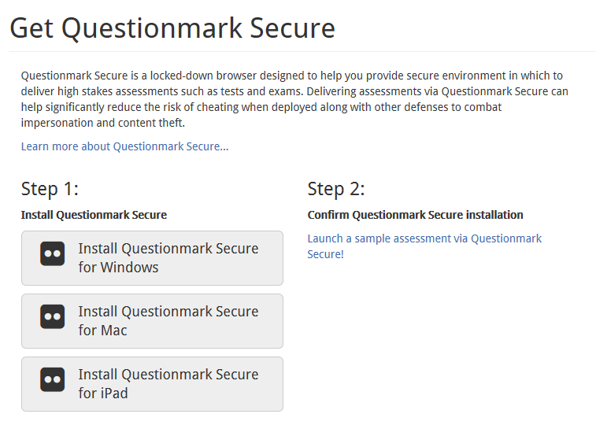
Klik op Windows of Mac installatie

Slide 6
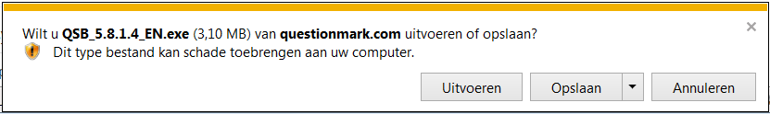
Klik op Uitvoeren

Slide 7
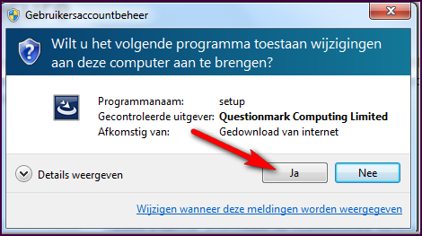
Klik op Ja

Slide 8
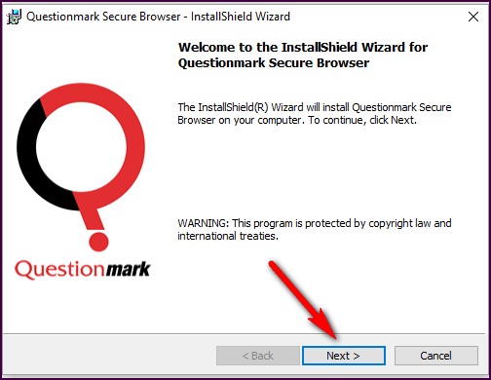
Klik op Next>

Slide 9
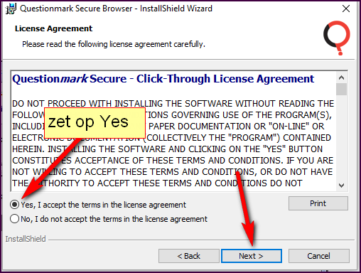
Klik op Yes, I accept en klik op Next>

Slide 10
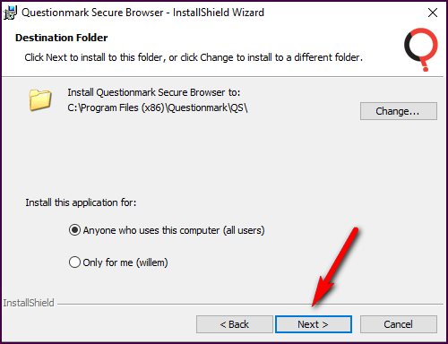
Klik op Next>

Slide 11
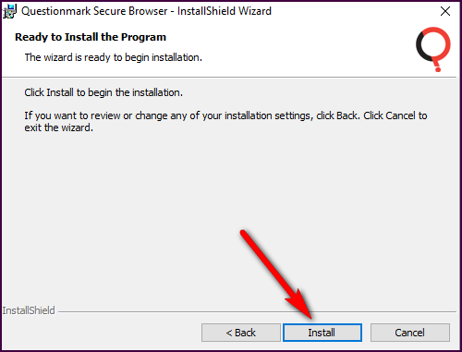
Klik op Install

Slide 12
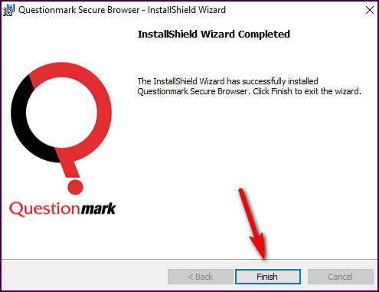
De veilige omgeving is geïnstalleerd ! Sluit het scherm af (x)

Slide 13
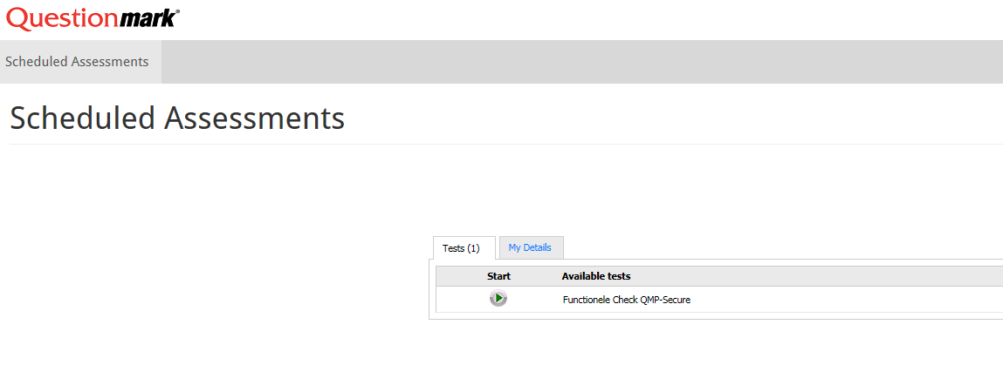
Start opnieuw de Functionele Check QMP-secure

Slide 14
Heb je al Questionmark secure? (Already have Questionmark Secure?)

Slide 15
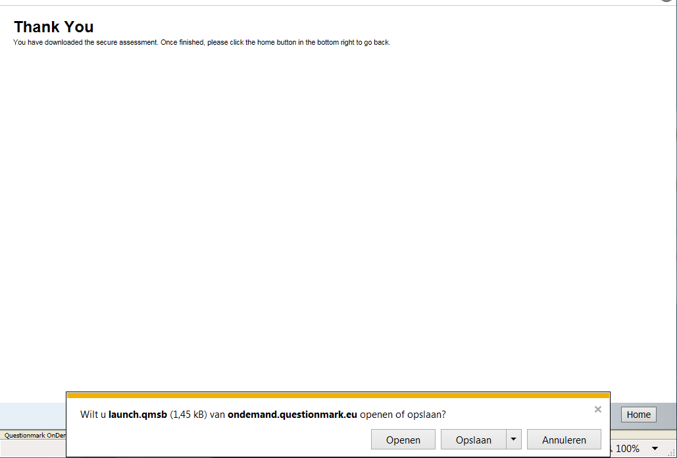
Open het bestand “launch.qmsb”

Slide 16
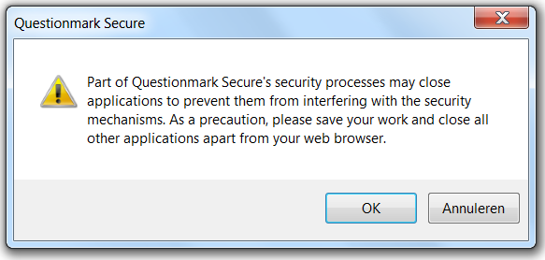
Questionmark security kan alleen opstarten als er geen programma open zijn. Zorg dat deze afgesloten zijn!

Slide 17
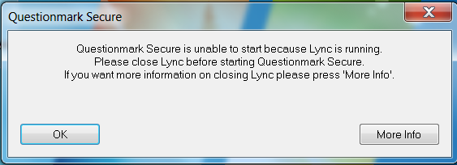
Indien niet alle programma’s afgesloten zijn krijg je dit scherm.

Slide 18

Maak de toets.

